Slide 1
Распознаватель DGA-доменов
Работали над проектом:
Грязнов .А.Д
Лингарт В.В
Подлевский А.А.

Slide 2
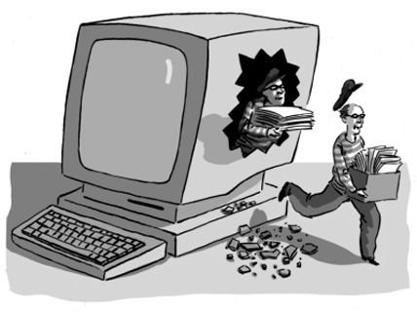
Суть DGA-доменов
Злоумышленники разработали DGA, чтобы вредоносная программа могла быстро создать список доменов, которые она может использовать для сайтов, которые дают ей инструкции и получают информацию от вредоносной

Slide 3
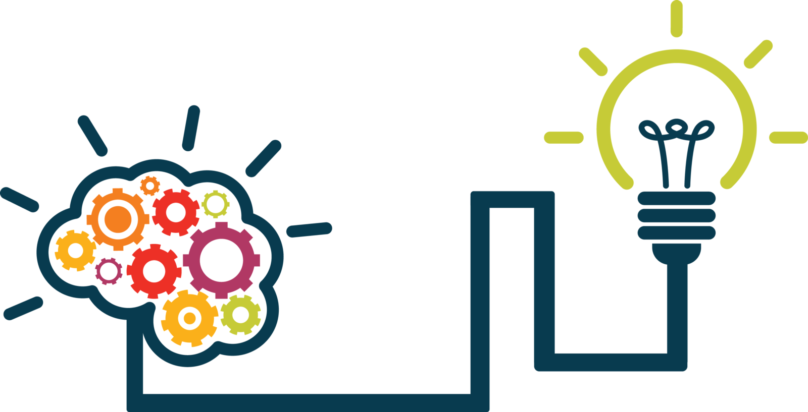
Решение проблемы обнаружения DGA-доменов
В данный момент в связи с активным машинного обучения и big data появилась возможность отлавливать такие домены алгоритмическим путём, без прямого участия человека.
Однако несмотря на существенное улучшение инструментария обнаружения, злоумышленники придумывают всё более сложные и изощрённые алгоритмы генерации, нацеленные на обход уже существующих моделей

Slide 4

Наше решение
Мы решили не изобретать велосипед и прибегнуть к использованию машинного обучения, в частности многослойных нейронных сетей, для создания продукта. Главное отличие заключается в метриках, которые мы учитываем для обучения.
Мы используем длину домена, естественность слова(вероятность слова) и также считаем все встречи каждой буквы и цифры в слове для наиболее точного прогнозирования.
Вероятность правильного прогноза после стадии обучения составляет около 97%

Slide 5
Спасибо за внимание!

